Slide 1

HỌC VIỆN KỸ THUẬT MẬT MÃ
ACADEMY OF CRYPTOGRAPHY TECHNIQUES
BÁO CÁO
ĐỒ ÁN TỐT NGHIỆP
NGHIÊN CỨU PHÁT TRIỂN HỆ THỐNG TÌM VIỆC
TÍCH HỢP KỸ THUẬT OCR TRONG XÁC THỰC HỒ SƠ ỨNG VIÊN
Giảng viên hướng dẫn:
Sinh viên thực hiện:
Mã sinh viên:
Th.S Bùi Thị Bình
Nguyễn Đức Cường
CT030109

Slide 2
NỘI DUNG CHÍNH
01
02
03
04
Quá trình khảo sát và xây dựng hệ thống
Tổng quan về hệ thống
Module xác thực hồ sơ ứng viên
Kết quả thực nghiệm

Slide 3
01
Quá trình khảo sát và xây dựng hệ thống

Slide 4
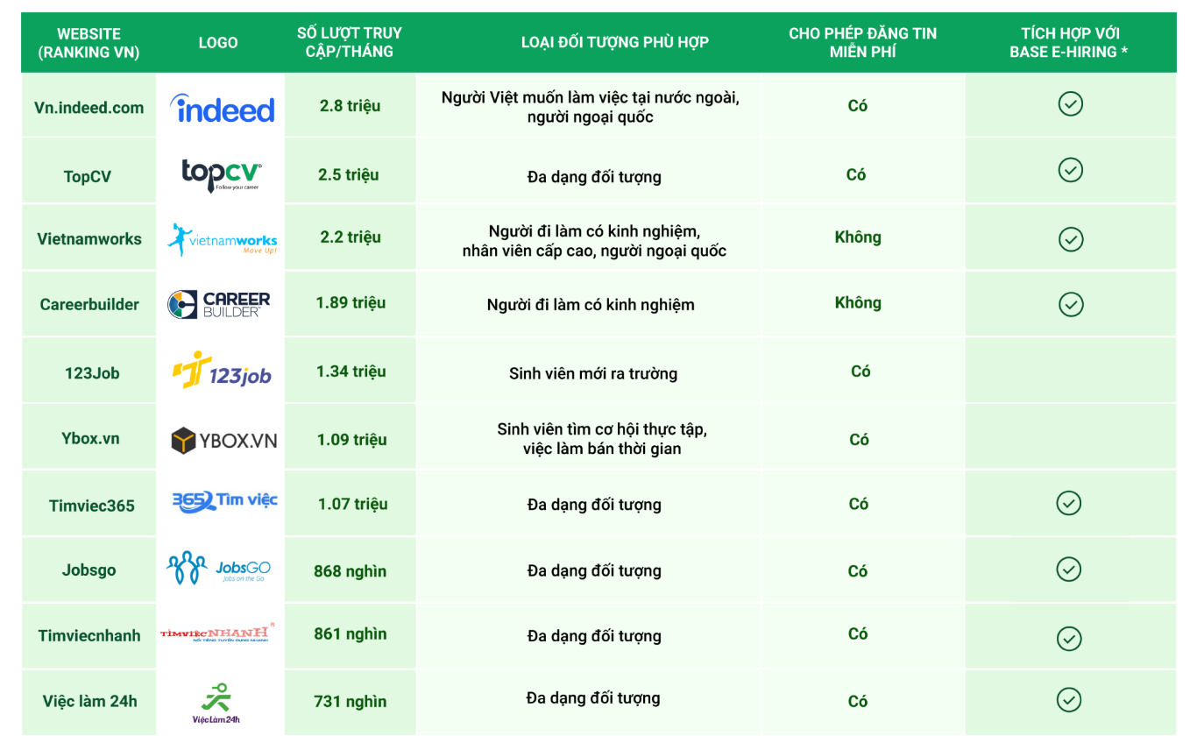

Slide 5
Các công cụ sử dụng
Ngôn ngữ Javascript, Typescript và Python
Framework NextJS, NestJS, React Native
Strapi
PostgreSQL, MinIO
Docker, cloudflare, cloudflared

Slide 6
02
Tổng quan về hệ thống

Slide 7
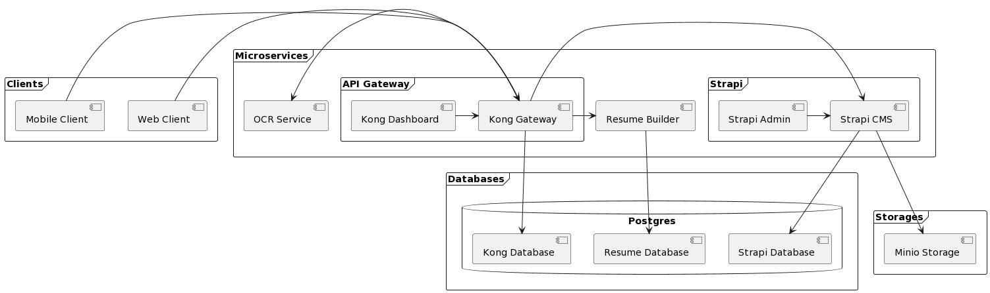
Mô hình tổng quan hệ thống

Slide 8
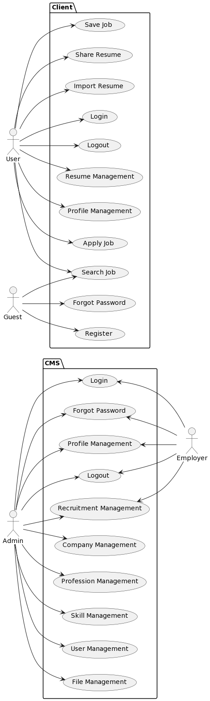
Biểu đồ ca sử dụng mức tổng thể

Slide 9
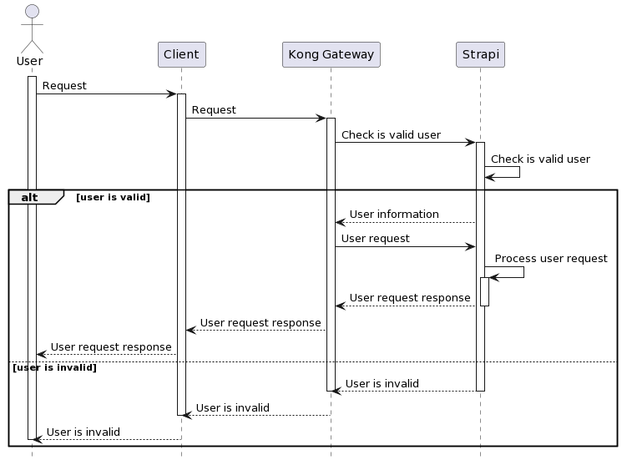
Biểu đồ tuần tự chức năng xác thực

Slide 10
Cơ sở dữ liệu của hệ thống
Bảng admin_users
Bảng up_users
Bảng recruitments
Bảng companies
Bảng fields
Bảng professions

Slide 11
03
Module xác thực hồ sơ ứng viên

Slide 12
Quá trình trích xuất thông tin từ CMND
Nhận diện 4 góc của CMND
Nhận diện các vùng chữ trong CMND
Tiến hành trích xuất các thông tin sử dụng thư viện VietOCR

Slide 13
04
Kết quả thực nghiệm

Slide 14
Kết luận
Hệ thống đã hoàn thành các nhiệm vụ cơ bản đề ra.
Đã tích hợp thành công kỹ thuật OCR vào hệ thống để phục vụ cho việc xác thực ứng viên.

Slide 15
Hạn chế
Hệ thống vẫn chỉ nằm ở mức cơ bản so với một hệ thống tìm việc, cần phát triển thêm nhiều tính năng.
Module xác thực hồ sơ ứng viên vẫn còn thiếu sót.
Chưa hỗ trợ OCR trên căn cước công dân mới.

Slide 16
Hướng phát triển của đề tài
Xây dựng thêm các tính năng như bình luận, gợi ý việc làm, chatbot…
Phát triển khả năng đọc và trích xuất thông tin trên căn cước công dân.

Slide 17
Em xin chân thành cảm ơn

